Slide 1
Множественное число глаголов

Slide 2
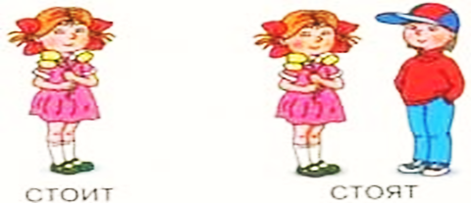
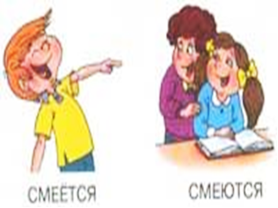
Что делает? Что делают? Рассмотри картинки и скажи, кто что делает (например, "Девочка бежит", "Девочки бегут").

Slide 3
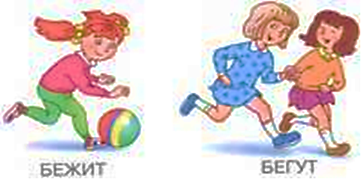
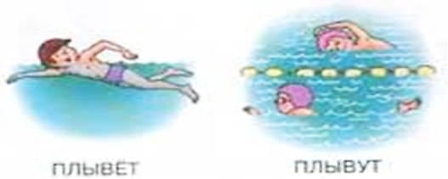

Slide 4


Slide 5
Образование новых глаголов с помощью приставок.

Slide 6
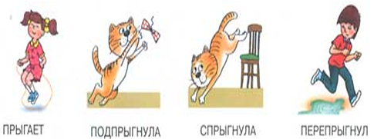
Обратите внимание ребенка на то как изменяется значение слова, если к нему прибавляется приставка. Спросите, например, что нужно сказать, если папа возвращается с работы ("папа пришел"), когда он уходит из дома на работу ("папа ушел"). "А что сделал мальчик, на пути которого оказался камень?" ("Он его обошел"). Попросите ребенка самостоятельно образовать глаголы с приставками. проговорите, что нужно сделать и как сказать, если: оторвалась пуговица - пришить; появилась дырка - зашить; пояс у платья пришит не на месте - перешить; хотим украсить платье - вышить.

Slide 7
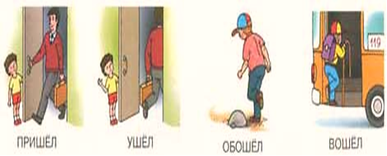

Slide 8
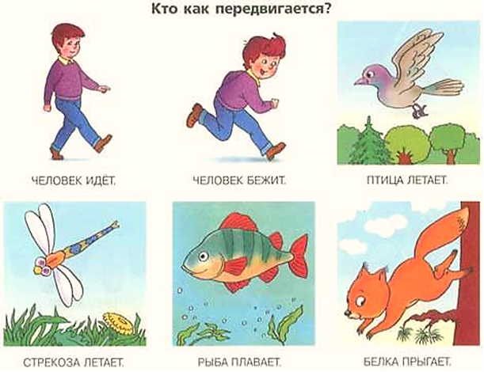
Глаголы со значением передвижения

Slide 9
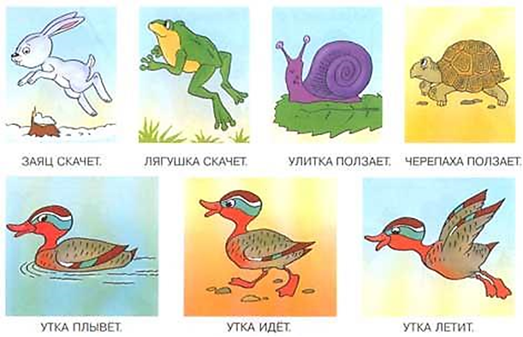
Поговорите с ребенком о том, как умеют передвигаться другие животные, птицы, насекомые. Например, белый медведь умеет хорошо плавать, ходить, бегать. Страус совсем не умеет летать, зато очень быстро бегает. Пингвин тоже не умеет летать, но прекрасно плавает. Обезьяна прыгает по деревьям. Божья коровка ползает и летает, как многие другие насекомые.

Slide 10
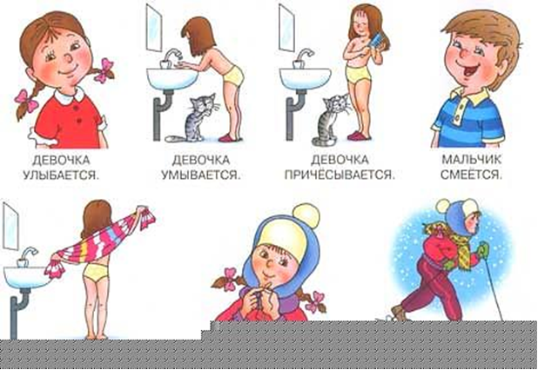
Возвратные глаголы Названия действий с окончанием –ся указывают на то, что мальчик (девочка) делает все самостоятельно - для себя.

Slide 11
Совершенный и несовершенный вид глагола

Slide 12
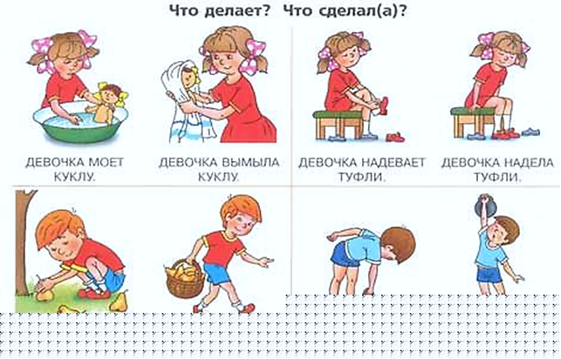
Попросите ребенка показать, на какой картинке девочка моет куклу, а на какой уже вымыла. То же самое сделайте с другими парами картинок. Ребенок должен понимать, что делается сейчас, а что уже сделано.

Slide 13
Слова-действия, близкие по значению.

Slide 14
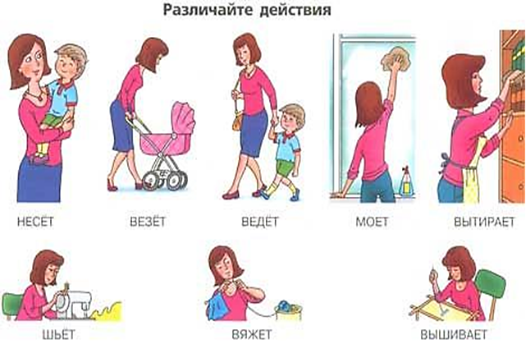
Рассмотрите с ребенком картинки (слева направо) и спросите, что делает мама. Дифференцирует ли он эти действия? Если ребенку все понятно, можно спросить, например: "Из чего можно шить?", "Из чего можно вязать?". "Что можно чистить?" (Рыбу, картошку, ковер, ботинки, платье, кастрюлю, снег.) Попросите придумать предложения со словом чистит, например: "Мама чистит картошку ножом", "Папа чистит ковер пылесосом" и т.д.

Slide 15
Понимание форм глаголов мужского и женского рода прошедшего времени единственного числа.

Slide 16
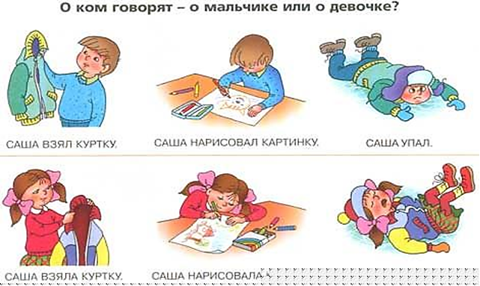
Девочку и мальчика зовут одинаково. Задайте ребенку вопросы: "Отгадай, о ком я говорю? Почему ты так думаешь?"

Slide 17
Признак предмета.

Slide 18
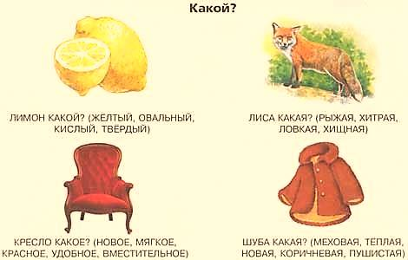
Попросите ребенка описать предмет, подбирая к существительным прилагательные. Подсказывайте, задавая вопросы: "Какого цвета?", "Какой формы?", "Какой на вкус?, "Какой на ощупь?" (О лимоне.) О лисе можно спросить: "Какая по характеру?", "Какие у нее повадки?". (Ловкая). "Чем питается?" (Хищная.) Любой предмет можно описать (устно) по подобной схеме. Попрактикуйтесь на собственных примерах.

Slide 19
Сравнение свойств и качеств предметов. Большой - меньше - самый маленький. Маленький - больше - самый большой

Slide 20
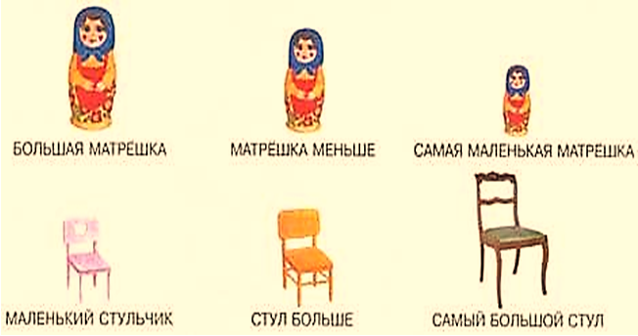
Рассмотрите с ребенком рисуни слева направо (каждый ряд отдельно) и спросите, чем различаются изображенные на них предметы. Прочитайте ребенку сказку "Три медведя". Выделите голосом сравнения, приведенные в сказке большой медведь - Михайло Иванович, поменьше - Анастасия Петровна, самый маленький - Мишутка. Сравните предметы, начинаая от меньшего к большему (например, играя с матрешками, указывайте сначала на маленькую матрешку, затем на матрешку побольше и, наконец, на самую большу.) Придумайте собственные примеры.

Slide 21
Образование притяжательных прилагательных.

Slide 22
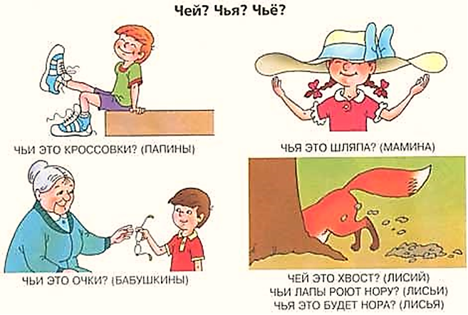
Показывая ребенку вещи членов семьи, можно спросить: "Чья это расческа?", "Чье это полотенце?", "Чьи это брюки?", "Чей шарф?". Ребенок должен ответить полными предложениями, правильно согласуя слова: "Это Танина расческа", "Это Петино полотенце" и т.д. Прилагательное обязательно должно стоять перед существительным.

Slide 23
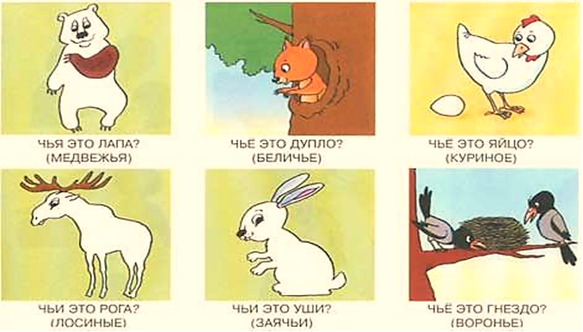
Это тема очень трудна для усвоения, так как суффиксы, образующие притяжательные прилагательные, очень разнообразны. Попросите детей образовать притяжательные прилагательные из следующих сочетаний: грива льва - львиная; лай собак - собачий; рога оленя - оленьи; гнездо орла - орлиное, панцирь черепахи - черепаший; пасть щуки - щучья. Обратите внимания. правильно ли ребенок образует новые слова. Поправьте его, если нужно.

Slide 24
Действие и предмет.

Slide 25
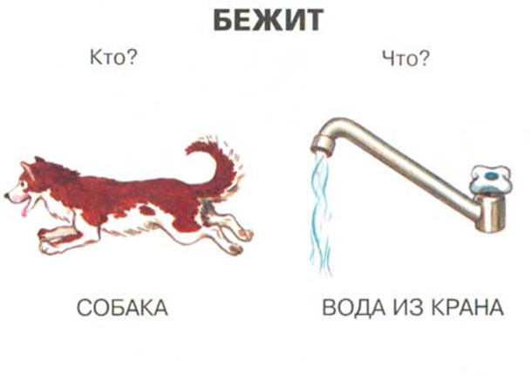

Slide 26
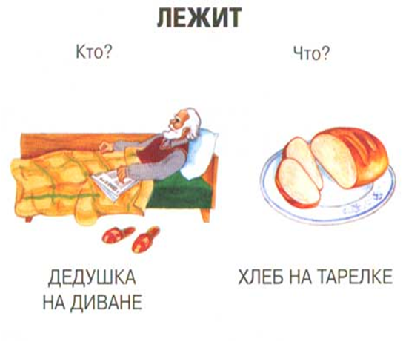

Slide 27
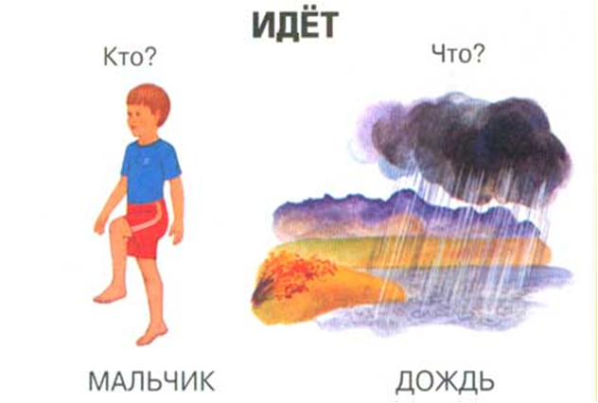

Slide 28
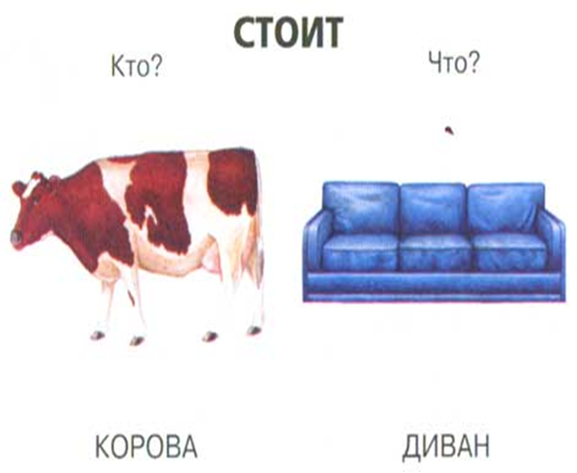

Slide 29
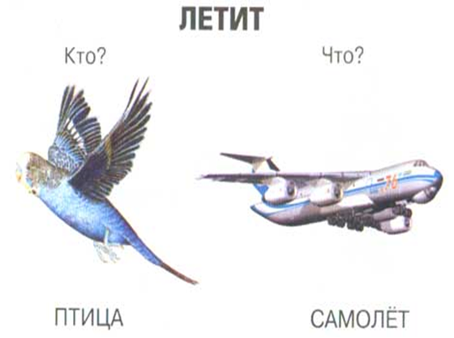

Slide 30
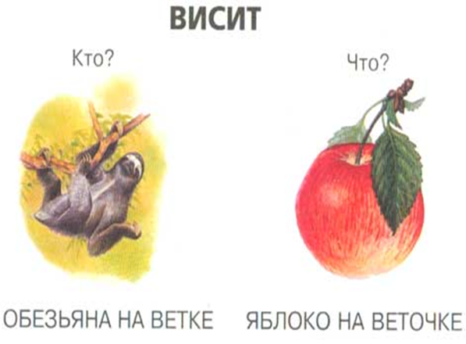

Slide 31
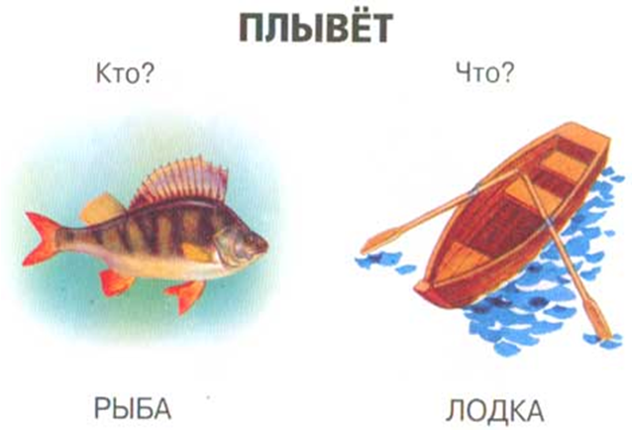

Slide 32
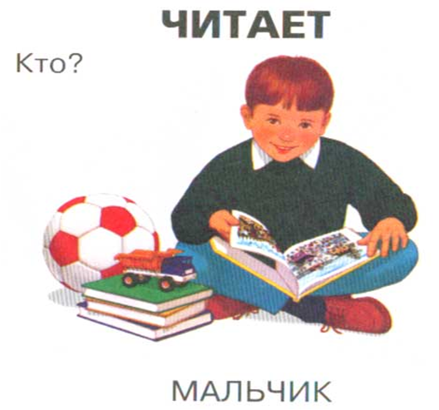
Этот материал не сложно понять, если хорошо усвоен предыдущий. Спрашивайте ребена (после того, как расмотрите пару действий): "Кто еще может бежать?", "Что еще может бежать?" (Речка, время). "Идет что?" (Снег, дождь). "Летит кто?" (Бабочка, муха.) "Летит что?" (Вертолет, ракета.) "Висит кто?" (Спортсмен на турнике.) "А к кому можно применить слова читает, угощает, вышивает?" Пусть ребенок сам придет к выводу, что эти действия может делать только человек (в данном случае можно поставить только вопрос "Кто?").

